Slide 1
Организация и проведение итогового сочинения (изложения) 6 декабря 2023 г. 7 февраля 2024 г. 10 апреля 2024 г.
АУ «Центр мониторинга и образования» города Чебоксары
01 декабря 2023 г.

Slide 2
Нормативное методическое обеспечение проведения Итогового сочинения (изложения)
Приказ Минпросвещения России и Рособрнадзора от 04.04.2023 №233/552 «Об утверждении Порядка проведения государственной итоговой аттестации по образовательным программам среднего общего образования»;
Методические рекомендации по организации и проведению итогового сочинения (изложения) в 2023/2024 учебном году (письмо Рособрнадзора от 21.09.2023 № 04-303);
Приказ Министерства образования Чувашской Республики от 09.10.2023 №2083 «О проведении итогового сочинения (изложения) в Чувашской Республике в 2023/2024 учебном году»;
Приказ Министерства образования Чувашской Республики от 15.11.2023 №2306 «Об утверждении Порядка проведения итогового сочинения (изложения)»

Slide 3
Особенности формулировок тем итогового сочинения
Минпросвещения России, Рособрнадзор и Совет по вопросам проведения итогового сочинения принял решение об изменении с 2022/23 учебного года подхода к формированию комплектов тем итогового сочинения: они будут формироваться из закрытого банка тем итогового сочинения.
В 2023/24 учебном году комплекты тем итогового сочинения будут формироваться из ежегодно пополняемого закрытого банка тем итогового сочинения. Комплекты будут содержать как темы, которые использовались в прошлые годы, так и новые темы, разработанные в 2022 и 2023 гг.
В 2023 г. по согласованию с Советом по вопросам проведения итогового сочинения в раздел 3 «Природа и культура в жизни человека» добавлен новый подраздел «Язык и языковая личность». В связи с этим уточнен комментарий к разделу.
Открытый банк итогового изложения пополнен новыми текстами. Порядок и процедура проведения итогового сочинения (изложения), критерии их оценивания в новом учебном году не меняются.
Подробная информация размещена на сайте ФГБНУ «ФИПИ»:
https://fipi.ru/itogovoe-sochinenie

Slide 4
СТРУКТУРА ЗАКРЫТОГО БАНКА ТЕМ ИТОГОВОГО СОЧИНЕНИЯ
Разделы и подразделы
1. Духовно-нравственные ориентиры в жизни человека
1.1. Внутренний мир человека и его личностные качества.
1.2. Отношение человека к другому человеку (окружению), нравственные идеалы и выбор между добром и злом.
1.3. Познание человеком самого себя.
1.4. Свобода человека и ее ограничения.
2. Семья, общество, Отечество в жизни человека
2.1. Семья, род; семейные ценности и традиции.
2.2. Человек и общество.
2.3. Родина, государство, гражданская позиция человека.
3. Природа и культура в жизни человека
3.1. Природа и человек.
3.2. Наука и человек.
3.3. Искусство и человек.
3.4. Язык и языковая личность (новый подраздел!).

Slide 5
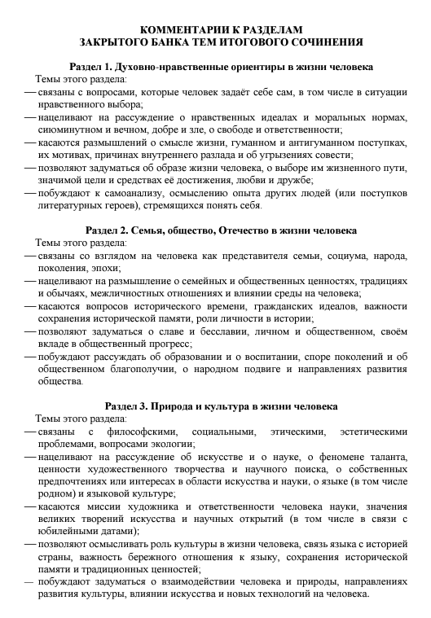
КОММЕНТАРИИ К РАЗДЕЛАМ ЗАКРЫТОГО БАНКА ТЕМ ИТОГОВОГО СОЧИНЕНИЯ

Slide 6
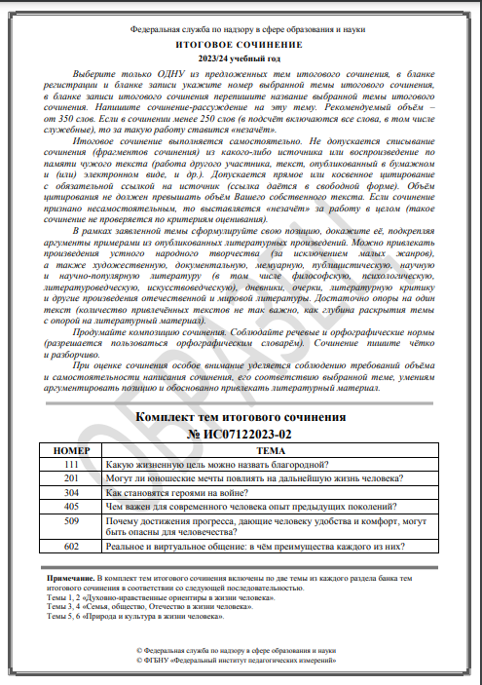
Образец комплекта тем 2023-24 учебного года
В каждый комплект тем итогового сочинения будут включены по две темы из каждого раздела банка:
темы 1, 2
«Духовно-нравственные ориентиры в жизни человека»;
темы 3, 4
«Семья, общество, Отечество в жизни человека»;
темы 5, 6
«Природа и культура в жизни человека».

Slide 7
Открытый банк Итогового изложения
С 2022/23 учебного года итоговое изложение проводится с использованием текстов из открытого банка текстов для итогового изложения (банк изложений) без изменения процедуры направления текстов для изложений в субъекты Российской Федерации (информационное письмо Рособрнадзора от 24.10.2022 № 04-408, письмо Минобразования Чувашии от 31.10.2022 №02/13-15310)
Банк изложений включены тексты отечественных авторов, разработанные в 2014-2023 годах.
Тексты распределены по трем разделам:
Раздел 1. Нравственные ценности Раздел 2. Мир природы Раздел 3. События истории
Ссылка на банк изложений ФИПИ:
http://ege.fipi.ru/os11/xmodules/qprint/index.php?proj=FBCAFDDFA469AEBD4FAAED11E271A183

Slide 8
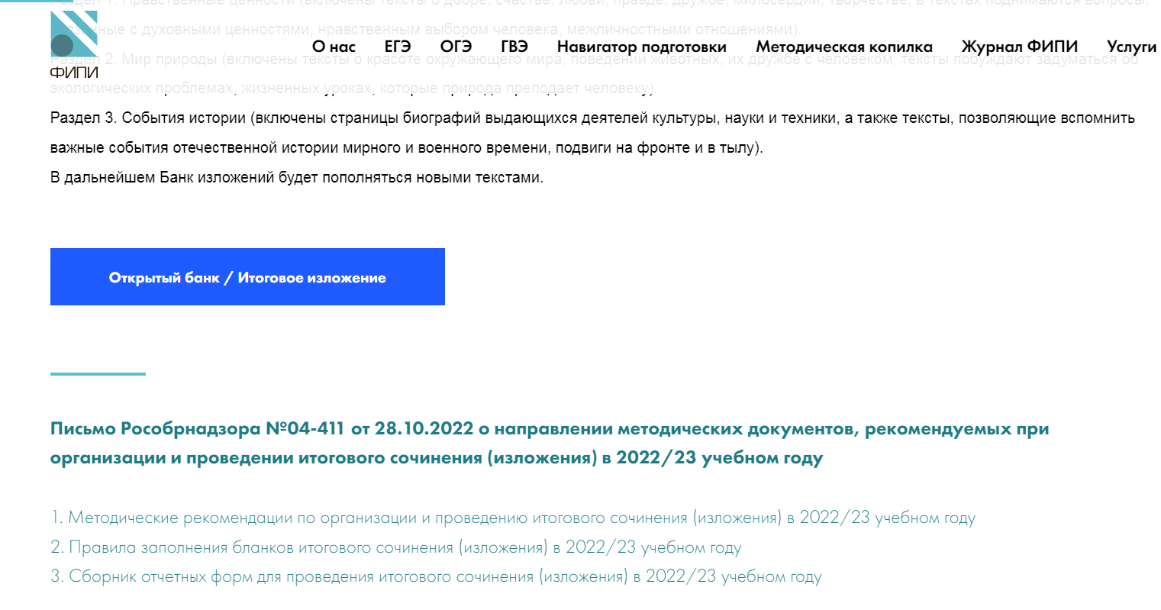
Тексты изложений - https://fipi.ru/itogovoe-sochinenie

Slide 9
Организация и проведение итогового сочинения (изложения) в образовательной организации

Slide 10
Даты проведения итогового сочинения (изложения)
Основная дата проведения
(первая среда декабря)
6 декабря 2023 г.
Дополнительные даты
(первая среда февраля и вторая среда апреля)
7 февраля 2024 г.
10 апреля 2024 г.

Slide 11
Итоговое сочинение (изложение) как условие допуска к ГИА проводится для обучающихся 11 (12) классов, экстернов
- оценивается по принципу «зачет», «незачет»;
- как допуск к ГИА действует бессрочно.
Итоговое изложение вправе писать:
- обучающиеся с ОВЗ, экстерны с ОВЗ,
- обучающиеся – дети-инвалиды и инвалиды, экстерны – дети-инвалиды и инвалиды,
- обучающиеся в специальных учебно-воспитательных учреждениях закрытого типа, а также в учреждениях, исполняющих наказание в виде лишения свободы,
- лица, обучающиеся по состоянию здоровья на дому,
- лица, обучающиеся в ОО, в том числе санаторно-курортных, в которых проводятся необходимые лечебные, реабилитационные и оздоровительные мероприятия.
*Обучающиеся 10 классов, участвующие в экзаменах по отдельным учебным предметам, освоение которых завершилось ранее, не участвуют в итоговом сочинении (изложении) по окончании 10 класса.

Slide 12
Итоговое сочинение (изложение)
Место регистрации – образовательная организация
- заявление с 2023 г. не содержит согласие на обработку ПДн;
- обучающиеся с ОВЗ, дети-инвалиды и инвалиды к заявлению прилагают копию рекомендации ПМПК или справки об инвалидности, выданной ФГУ МСЭ)
06.12.2023 – обучающиеся 11 (12) классов, экстерны;
07.02.2024, 10.04.2024 – обучающиеся, экстерны:
- получившие неудовлетворительный результат («незачет»),
- не явившиеся по уважительным причинам,
- не завершившие написание по уважительным причинам,
- удаленные с итогового сочинения (изложения) за нарушение требований Порядка.
Место проведения – образовательная организация
Начало: 10.00
Продолжительность: 3 ч. 55 мин (235 минут).
(для детей с ОВЗ + 1,5 часа, с питанием)
Размещение конкретных тем сочинения на портале topic.rustest.ru за 15 минут до начала проведения

